Slide 1
Módulo 6
Construyendo relaciones y colaboraciones para el éxito de la Sostenibilidad

Slide 2
Módulo 6
01
Colaborando para el Éxito Sostenible
Nuestro módulo final explora cómo las pymes pueden tener un impacto duradero centrándose en el poder multiplicador de las colaboraciones para lograr un cambio sistemático.
02
Cultura colaborativa
03
El poder de los clústeres y los ecosistemas

Slide 3
Sección 1
Colaborando para el Sostenibilidad exitosa

Slide 4
¿Qué es la colaboración?
La colaboración es el proceso de dos o más personas u organizaciones que trabajan juntas para lograr una ventaja mutua. Las opciones van desde redes y alianzas informales, a través de la entrega conjunta de proyectos hasta la fusión total. El trabajo colaborativo puede durar un período de tiempo fijo o puede formar un acuerdo permanente. Lo que estas opciones tienen en común es que implican algún tipo de intercambio. La colaboración es esencialmente;
• Fomento de una actitud colectiva positiva.
• Fomentar una nueva aceptación de 'proceso'.
• Permanecer entusiasta y curioso acerca de nuevas soluciones, herramientas y tecnología.

Slide 5
Las empresas, los gobiernos y las ONG ambientales se enfrentan cada vez más a desafíos de sostenibilidad que a menudo son demasiado complejos y costosos para ser abordados por organizaciones individuales.
En los últimos años, los líderes en sustentabilidad han reconocido que el progreso que logran individualmente es limitado. Como resultado, han surgido nuevos enfoques colaborativos para los desafíos de la sostenibilidad y se han creado diferentes modelos de colaboración.
empresa a empresa -ejemplos a seguir
alianzas empresa-ONG
Industria única ( Iniciativa de medición de carbono hotelero )
Y colaboraciones multisectoriales ( Collectively.org ).
“Si quieres ir rápido, ve solo. Si quieres llegar lejos, ve acompañado”.
proverbio africano

Slide 6
La colaboración es vital para lograr un cambio sistémico
Para las pymes, la colaboración en los desafíos de sostenibilidad puede fomentar soluciones innovadoras, reducir la inversión de capital y generar un impacto real. La colaboración también puede desbloquear oportunidades para el crecimiento empresarial al abordar problemas como las cadenas de suministro amenazadas por el clima.
Proporcionar una receta para colaboraciones exitosas es difícil. Experiencia en sugiere prácticas clave para colaboraciones de sostenibilidad exitosas.
Si bien es fácil hablar sobre la colaboración, ¿qué tan fácil es para las empresas dejar de lado las diferencias o llegar a todos los sectores para lograr una mayor sostenibilidad y una nueva innovación?

Slide 7
En su blog , la presidenta del ICRS, Claudine Blamey , escribió que, en la búsqueda de la sostenibilidad, pocas empresas podrán asegurar su futuro por sí solas.
“Nunca ha sido más importante compartir ideas”
Ciertamente, compartir ideas es fundamental para la colaboración, pero algunas empresas están comenzando a ir más allá en sus asociaciones; creando redes de valor para impulsar una economía más circular .
Con una ráfaga de anuncios colaborativos recientes , edie * reunió algunas de las colaboraciones más innovadoras e inesperadas vistas hasta la fecha. Proporcionan un excelente aprendizaje sobre el potencial de la colaboración.
* edie es la marca de medios de comunicación empresarial impulsada por un propósito líder en la industria que empodera a los profesionales de la sostenibilidad, la energía y el medio ambiente de todos los niveles para hacer que los negocios sean más sostenibles a través de eventos y contenido galardonados*.

Slide 8
COLABORACIÓN EN EJEMPLOS DE ACCIÓN - Interface se alía con empresas de reciclaje para convertir parabrisas en alfombras
fabricante de pisos Interface hacia sus objetivos Mission Zero de tener cero impacto ambiental negativo nunca iba a ser fácil. Y ciertamente no iba a ser posible solo.
El fabricante de pisos modulares llamó la atención con su última innovación ecológica, al crear el primer sustituto de látex reciclado del mundo para alfombras utilizando el laminado que se encuentra en las ventanas de los automóviles. La firma ha estado trabajando con socios de residuos y reciclaje como Shark Solutions para encontrar nuevas materias primas sostenibles para sus alfombras. El nuevo proceso utiliza laminados de butiral de polivinilo reciclado que se encuentran en el vidrio del parabrisas como sustituto del látex para sus alfombras.
Vemos el carbono como un recurso
Interface es el primer fabricante mundial de pisos en vender todos los productos como neutrales en carbono durante todo su ciclo de vida.

Slide 9
VER EJEMPLOS DE COLABORACIÓN EN ACCIÓN - Interface se alía con empresas de reciclaje para convertir parabrisas en alfombras - HAGA CLIC EN EL ICONO PARA JUGAR

Slide 10
COLABORACIÓN EN EJEMPLOS DE ACCIÓN - La tecnología de Fórmula Uno enfría los supermercados
desarrolladores de Fórmula Uno, Williams Advanced Engineering, trabajaron con una empresa emergente de energía para resolver el creciente problema de la energía fría para los supermercados.
Se cree que los supermercados representan casi el 10 % del uso total de energía del Reino Unido, por lo que el desarrollo de nuevas tecnologías para reducir la carga de energía fría es vital para reducir el uso de energía del Reino Unido a largo plazo.
La asociación con Aerofoil Energy tiene como objetivo desarrollar nuevos dispositivos aerodinámicos para reducir el consumo de energía de los frigoríficos en más de un 40 %, y los socios ya han trabajado juntos en la producción de nuevos perfiles aerodinámicos para tecnologías de flujo de frigoríficos.
Sainsbury's sigue el producto como parte de su objetivo de reducir las emisiones operativas en un 30%.

Slide 11
COLABORACIÓN EN EJEMPLOS DE ACCIÓN - Timberland impulsa la sostenibilidad del calzado con neumáticos reciclados
El productor de ropa para exteriores Timberland encontró una nueva fuente para el caucho de sus zapatos en los neumáticos reciclados del fabricante de neumáticos Omni United.
Las industrias de los neumáticos y el calzado son dos de los mayores usuarios de caucho virgen, pero la nueva gama de neumáticos producidos por Omni United garantizaría que no se desperdicie caucho al reservarlos para que Timberland los reutilice bajo la nueva marca Timberland Tires .
El presidente de Timberland dijo que las dos empresas parecían "socios poco probables", pero destacó: "Nuestros valores compartidos han dado lugar a neumáticos que expresan un estilo de vida, ofrecen rendimiento y seguridad, y demuestran que la sostenibilidad puede ser mucho más que una teoría. ”

Slide 12
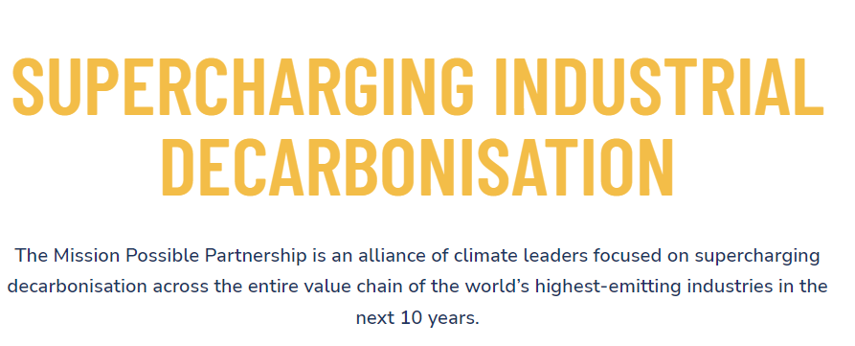
COLABORACIÓN EN EJEMPLOS DE ACCIÓN - Misión Posible Asociación .
Unos 400 emisores pesados de los sectores del transporte y la industria han formado la asociación destinada a acelerar la transición baja en carbono, con el respaldo financiero de Jeff Bezos de Amazon.
Airbus, BASF, Boeing, Cargill, easyJet, el aeropuerto de Heathrow, Royal DSM, Royal Dutch Shell y Volvo se encuentran entre los primeros miembros corporativos de la Asociación . El sector financiero también se incluye Citi y Lloyds Register.

Slide 13
COLABORACIÓN EN EJEMPLOS DE ACCIÓN - Race to Zero: los minoristas forjan una nueva colaboración centrada en el clima - edie
H&M Group, Walmart, Kingfisher y la empresa matriz de Ikea, Ingka Group, han lanzado una nueva iniciativa diseñada para ayudar a los minoristas a colaborar para superar los desafíos en la transición a cero emisiones netas. La iniciativa está siendo operada en asociación con el Consejo Empresarial Mundial para el Desarrollo Sostenible (WBCSD) y la iniciativa Campeones de Acción Climática de Alto Nivel COP26, como parte del esquema Race to Zero Breakthroughs .
Race to Zero Breakthroughs tiene como objetivo ofrecer "puntos de inflexión" a corto plazo para la descarbonización en los sectores comerciales más grandes y emisores del mundo. Además del comercio minorista, se lanzaron colaboraciones para sectores que incluyen finanzas, agua, aviación, energía y manufactura.
Solo el 5% de las empresas minoristas, según los ingresos totales de la industria global, se han comprometido a reducir las emisiones de sus cadenas de valor en línea con el Acuerdo de París.

Slide 14
Como hemos visto, la colaboración corporativa puede generar impactos exponencialmente mayores. Puede fomentar soluciones innovadoras, nivelar el campo de juego, mover una industria, aumentar las expectativas de los socios, influir en la política y catalizar el cambio de innumerables maneras.
BSR™ es una red de negocios sostenibles y consultoría enfocada en crear un mundo en el que todas las personas puedan prosperar en un planeta saludable. Con oficinas en Asia, Europa y América del Norte, BSR™ brinda a sus más de 300 empresas miembro información, asesoramiento e iniciativas de colaboración para ayudarlos a ver un mundo cambiante con mayor claridad, crear valor a largo plazo y escalar el impacto. BSR lanzó recientemente cinco nuevas iniciativas de colaboración para las empresas miembro. Con espíritu de colaboración, LAURA GITMAN, directora de operaciones de BSR, compartió este excelente consejo en 6 PASOS .
1. No sigas una plantilla
Durante la última década, las colaboraciones de sustentabilidad corporativa parecen seguir la misma fórmula: crear soluciones de la industria para un problema en particular al formar una iniciativa con una estructura de gobierno de múltiples partes interesadas. Si bien estas colaboraciones son importantes y poderosas, no son el único enfoque viable.

Slide 15
Existe la necesidad de una amplia variedad de colaboraciones: algunas dentro de una industria, algunas de múltiples industrias, algunas de múltiples partes interesadas. Algunos se centran en los estándares y la implementación, otros en el aprendizaje y el intercambio. Pero no hay una manera correcta. Por ejemplo, el Electronic Industry Citizenship Coalition creció de 15 a más de 50 empresas de electrónica e institucionalizó su propia entidad única en la industria. Los miembros de EICC representan a toda la industria, desde minoristas y marcas de productos electrónicos hasta fabricantes por contrato y proveedores de materias primas, ya que se necesitaba colaboración en toda la cadena de suministro .
2. Adoptar la buena gobernanza
Independientemente de la forma que adopten; el buen gobierno es una parte fundamental para mejorar el desempeño o establecer estándares a través de colaboraciones formales. Tómese el tiempo para definir los procesos y roles de toma de decisiones, asegúrese de contar con suficiente tiempo administrativo y personal de apoyo y utilice técnicas efectivas de facilitación de reuniones. En algunos casos, esto podría significar contratar personal para garantizar la viabilidad a largo plazo del esfuerzo.

Slide 16
3. Aprovecha la presión externa
La colaboración puede ser un desafío y, a veces, necesita un impulso externo. La calamidad en Rana Plaza que mató a más de 1000 trabajadores de la confección en Bangladesh fue predecible y evitable. Pero generó dos nuevas iniciativas de colaboración centradas en los desafíos sistémicos para la salud y la seguridad dentro de la industria de la confección de Bangladesh (pilar de sostenibilidad social del Módulo 1)
4. Concéntrate en el largo plazo y vuelve a comprometerte con tu propósito
Las colaboraciones requieren mucho compromiso y, a veces, requieren dos pasos hacia atrás solo para dar un paso adelante. Al igual que con cualquier relación duradera, es importante concentrarse en el largo plazo y recordar por qué el grupo se unió en primer lugar. Ayude a los miembros a recordar el valor que buscaban en esa colaboración. Ese compromiso proporciona una base para un debate saludable y la motivación para superar las dificultades.

Slide 17
5. Sepa cuándo seguir adelante.
A menudo, asociamos terminar un esfuerzo con el fracaso, cuando en realidad es una señal de éxito. Cada grupo debe revisar el progreso anualmente y evaluar si tiene sentido continuar. Durante tres años, Laura dirigió el Grupo de trabajo de licencias, que comprendía empresas de medios y entretenimiento enfocadas en ayudar a los licenciatarios a mejorar su desempeño social y ambiental. El grupo logró mucho y luego preguntó: "¿Y ahora qué?" Reconocieron que habían logrado nuestros objetivos, y el siguiente paso fue que las empresas individuales integraran las lecciones. Entonces, ponen fin al grupo. Con demasiada frecuencia, los grupos en situaciones similares luchan por encontrar un propósito para permanecer juntos. En cambio, deberíamos celebrar estos finales, ya que hay mucho más trabajo por hacer en otras áreas.
6. Esté abierto a la colaboración informal.
Muchas redes informales también juegan un papel importante en la colaboración.

Slide 18
PERSPECTIVAS CLAVE DE COLABORADORES CON EXPERIENCIA
La mayoría de las colaboraciones comienzan pequeñas. Diseñar los criterios de membresía para acomodar el crecimiento futuro, los nuevos socios y la participación entre industrias es importante para aumentar el impacto futuro de la colaboración y atraer una buena combinación de socios con experiencia y capacidades valiosas.
Las colaboraciones exitosas evolucionan y atraen nuevos socios.
Los criterios de membresía deben definir las contribuciones esperadas de cada miembro, como apoyo financiero, recursos humanos, tiempo y propiedad intelectual. Un enfoque voluntario ad-hoc de los recursos y el tiempo puede crear un compromiso desproporcionado y, por lo tanto, tensión entre los miembros.
Los modelos de contribución financiera pueden ser tan diversos como los diferentes modelos de colaboración. Los miembros pueden pagar la misma tarifa de participación o realizar contribuciones escalonadas según el tamaño, el estado de la membresía, el nivel de participación u otros criterios.

Slide 19
PERSPECTIVAS CLAVE DE COLABORADORES CON EXPERIENCIA
La comunicación transparente dentro de las organizaciones socias, entre los socios y externamente con las partes interesadas respalda el éxito de la colaboración.
Cada colaboración tiene numerosas partes interesadas con diferentes motivaciones, agendas y áreas de influencia. Mapearlos es importante para identificar a las partes interesadas que están interesadas en resolver problemas. Involucrar a estas partes interesadas, interesadas en encontrar soluciones, ayuda a que la colaboración progrese, establezca credibilidad y encuentre socios confiables para difundir su historia. Convocar a un círculo de "amigos críticos" de la academia, las organizaciones sin fines de lucro , los medios de comunicación y los creadores de estándares (un concepto desarrollado por Richard Ellis, VP CSR Walgreens Boots Alliance ) es muy valioso debido a sus diferentes capacidades, experiencia técnica y perspectiva. Las colaboraciones exitosas no solo educan a las partes interesadas, sino que también se tratan de crear una visión compartida y asociarse con ellos.

Slide 20
6 formas en que la colaboración puede impulsar la sostenibilidad | Greenbiz
10 cosas que aprendimos sobre colaborar por la sustentabilidad | negocio sostenible Guardián | El guardián
PROFUNDIZAR ..
Algunos artículos excelentes
¿Conocías los fondos de la UE para las Asociaciones de Sostenibilidad para las PYME ?
La UE quiere apoyar las asociaciones de sostenibilidad de las PYME. Hizo un llamado abierto para crear alianzas entre ONG, Organizaciones de la Sociedad Civil (OSC) y PYMEs.
El objetivo de esta convocatoria es unir la experiencia de las ONG y las OSC para ayudar a las PYME en su transición hacia modelos comerciales más sostenibles. Su objetivo es mejorar la colaboración entre las PYME y las ONG/OSC activas en las mismas regiones, al tiempo que financia proyectos prácticos para impulsar el desempeño ambiental y/o social de las PYME. Esta convocatoria se basa en los objetivos de Enterprise Europe Network y proporciona a los miembros una herramienta adicional para ayudar a las PYME.

Slide 21
UNA PALABRA FINAL EN ESTA SECCIÓN...
La colaboración con otros puede brindarle las habilidades y los recursos adicionales para hacer cosas que no podría lograr por su cuenta.
Sin embargo, hacer que la colaboración sea correcta requiere esfuerzo y una cultura abierta al cambio.
Las colaboraciones requieren un esfuerzo serio para que la colaboración funcione.
Como PYME, a veces puede sentirse solo, sin ningún recurso que utilizar excepto el suyo propio. Encontrar colaboradores significa tener una coalición integrada de socios, un grupo listo para brindar apoyo y aliento.

Slide 22
Sección 2
Cultura de colaboración

Slide 23
Una cultura colaborativa es aquella en la que la colaboración es regular y deliberada.
La colaboración no solo ocurre si alguien la inicia . En cambio, se integra en los procesos de cómo las personas hacen su trabajo todos los días y en las actitudes que toman sobre ese trabajo .
En esencia, una cultura colaborativa valora la idea de que somos mejores juntos. Se centra en la idea de que la inteligencia colectiva impulsa las soluciones más creativas.
“ No podemos resolver nuestros problemas con el mismo pensamiento que usamos cuando los creamos. ”
Albert Einstein

Slide 24
¿Cuáles son los beneficios de una cultura colaborativa?
Vemos cada vez más que la colaboración es una de las más poderosas Formas de generar innovación .
Un estudio encontró que las empresas con culturas colaborativas tenían cinco veces más probabilidades de tener un alto rendimiento.
PROFUNDIZAR - Cómo crear una cultura colaborativa | La corriente de trabajo (atlassian.com)

Slide 25
Cultura de colaboración en pocas palabras
Reunir a las personas para llegar a una solución de manera más rápida y fácil que si se hubiera hecho solo. Innove, resuelva problemas juntos, reúna experiencia y conocimientos multifuncionales para ver una nueva solución o abordar un problema desafiante. Pero también es la capacidad de unir a las personas para hablar sobre temas difíciles y, por lo tanto, un desafío cultural.
El conflicto es inevitable, cuando reúnes a diferentes personas para trabajar en proyectos, los enfrentamientos son muy comunes.
Construir una cultura colaborativa requiere ver el conflicto como algo positivo, construyendo los valores y procesos necesarios para aprovechar sus cualidades beneficiosas.
El conflicto conduce a mejores soluciones, trabajo de mayor calidad y empleados motivados, porque el desacuerdo puede verse como una forma de generar soluciones que pueden no estar fácilmente disponibles.

Slide 26
Cultura de colaboración en pocas palabras
Una colaboración es mejor cuando desafía a todos los involucrados. Estar allí para impulsarse, estimularse unos a otros y ayudar a que las mejores ideas sean más grandes.
Anímense unos a otros
Solicitar informes de progreso
Se responsable
No pienses demasiado pequeño
Nunca dejes que las grandes ideas se desperdicien
PROFUNDIZAR https://medium.com/@jasonkeath/partners-in-crime-the-power-of-finding-your-creative-collaborator-7d8aaf7af07b

Slide 27
La cultura de colaboración necesita tiempo dedicado
Un buen ejemplo de una empresa que se beneficia de dedicar tiempo a la colaboración y la innovación es Google. En 2004, los fundadores de Google, Larry Page y Sergey Brin, decidieron que los empleados podían dedicar hasta el 20 % de su tiempo a proyectos paralelos. Reenfocaron el trabajo para asegurarse de que los empleados se hicieran personalmente responsables de las nuevas innovaciones. No todos los proyectos tuvieron éxito. Y no todos aprovecharon la libertad dentro de la nueva política. Pero algunos lo hicieron y unos pocos desarrollaron proyectos de gran éxito, como AdSense, Gmail y Google Maps . Si bien este enfoque no es posible para todos, ni se recomienda para las pymes con pocos recursos, dedicar tiempo a la colaboración, ya sea dentro de su organización o a través de clústeres, es una excelente manera de crear nuevas ideas.

Slide 28
Establecer las reglas básicas para su sesión de colaboración
Establecer el entorno adecuado para la colaboración es un primer paso esencial. Comenzando por establecer algunas reglas básicas para que todos, de todos los niveles, se sientan cómodos para contribuir.
Regla #1: Genere tantas ideas como sea posible durante la sesión.
Si bien puede parecer contradictorio para la mayoría de nosotros, la lluvia de ideas se trata de cantidad más que de calidad. Al centrarse en obtener tantas ideas como sea posible, las personas están más dispuestas a compartir cosas que, de otro modo, podrían descartar como irrelevantes o exageradas.
Regla #2: No se permite criticar ideas.
La lluvia de ideas no se trata de criticar ideas en el acto, se trata simplemente de generar. Esa falta de retroalimentación inmediata permite a las personas compartir ideas más abiertamente sin temor al fracaso o la desaprobación.

Slide 29
Establecer las reglas básicas para su sesión de colaboración
Regla #3: Las ideas salvajes y ambiciosas son bienvenidas.
Durante una sesión de lluvia de ideas, desea que las personas piensen en grande. Esa es exactamente la razón por la que existe este principio (que podrías escuchar llamado "despreocupación"). Fomenta un pensamiento más creativo, porque las personas saben que no solo se les permite, sino que se les anima a pensar fuera de la caja.
Regla #4: Se alienta a las personas a construir sobre otras ideas.
Finalmente, hay un concepto llamado "piggybacking". Si bien las críticas no están permitidas, los participantes de la lluvia de ideas pueden aprovechar las contribuciones de otras personas. Esto crea una atmósfera más colaborativa, donde las buenas ideas obtienen aún más tracción.

Slide 30
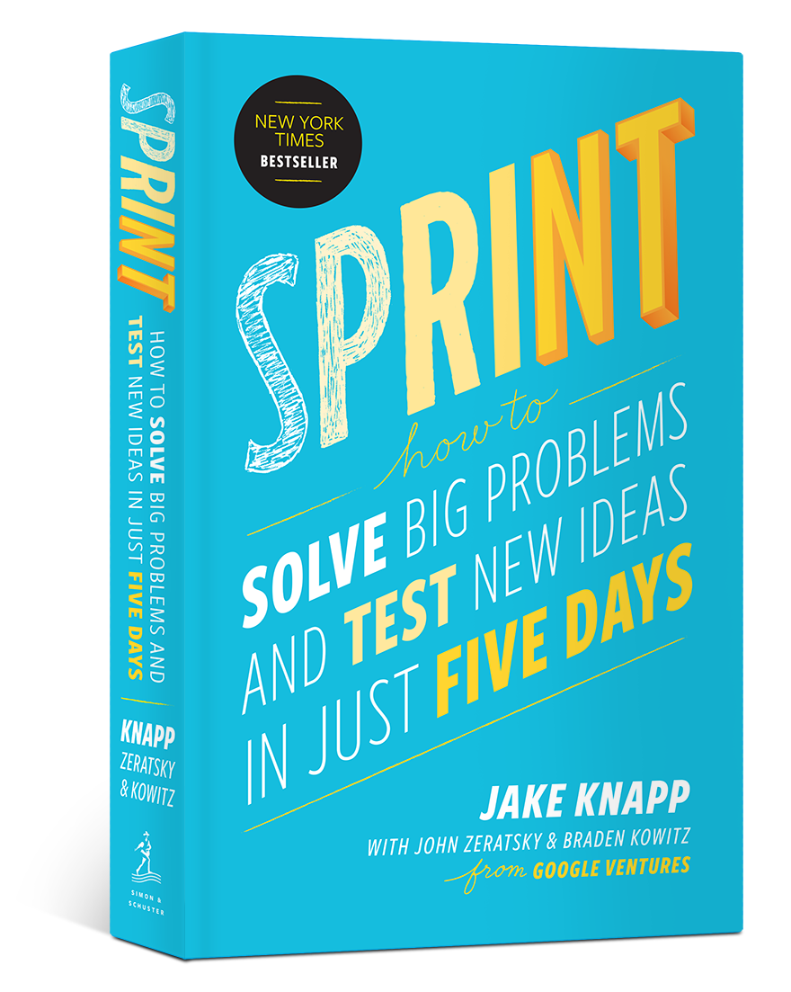
Encuentre tiempo para la innovación colaborativa
Cuando estamos ocupados en el trabajo, encontrar tiempo para una colaboración activa puede ser difícil. Organizar una lluvia de ideas dedicada puede ser una buena manera de estructurar este tiempo para la innovación.
Carreras de diseño puede ser un uso muy efectivo del tiempo si se hace bien.
Diseñados por primera vez en Google por Jake Knapp , los sprints de diseño se han convertido en una forma popular de abordar problemas difíciles en las empresas emergentes y otras empresas que cambian rápidamente.
En estas próximas diapositivas, vamos a analizar cómo se puede utilizar un sprint de diseño para crear soluciones innovadoras para problemas relacionados con la sostenibilidad.

Slide 31
Organizar un Design Sprint para la colaboración
COMPRENDER
DEFINIR
IDEAR
PROTOTIPO
PRUEBA

Slide 32
01
Entender
Este primer día de "entender" es crítico para el buen desarrollo del Sprint ya que sirve para alinearlo con los objetivos del taller y definir mejor el problema. Este esfuerzo de enmarcar el problema es el corazón del primer día.
Para un Sprint de sostenibilidad, si no tiene experiencia dentro de su organización, dedique un tiempo a ponerse al día o traiga a un experto externo que pueda ayudar a su equipo a comprender el problema que está resolviendo.
Notes:
https://design-sprint.com/understand/

Slide 33
02
Definir
En la etapa Definir, organizará la información que ha recopilado durante la etapa Empatizar. Analizará sus observaciones para definir los problemas centrales que usted y su equipo han identificado hasta este momento. La definición del problema y la declaración del problema deben hacerse de manera centrada en el ser humano.
Un ejemplo de enunciado del problema para la sustentabilidad podría ser:
“ ¿Cómo podemos construir relaciones más sólidas con los clientes mientras reducimos nuestra huella de carbono relacionada con los viajes?
Notes:
https://www.interaction-design.org/literature/article/5-stages-in-the-design-thinking-process

Slide 34
03
Idear
Durante la tercera etapa del proceso de pensamiento de diseño, su equipo está listo para generar ideas. Creció para comprender a sus usuarios y sus necesidades en la etapa de empatía y analizó sus observaciones en la etapa de definición para crear una declaración del problema centrada en el usuario. Con estos antecedentes sólidos y un propósito claro para su sesión, su tiempo puede dedicarse rápidamente a idear soluciones. Es importante que recordemos nuestras reglas básicas para garantizar el mejor resultado.

Slide 35
ACTIVIDAD CORTA: USO DEL JUEGO PARA ESTIMULAR LA IDEA
Puede ser útil comenzar la etapa de ideación con algo informal , como un juego para romper el hielo.
Hay 100 para elegir en línea , pero una opción rápida y simple puede ser dividir a su equipo en grupos más pequeños y hacer que creen la peor solución al problema que puedan pensar y presentarla al grupo. Es un lugar divertido y libre de consecuencias para comenzar, que hace que todos se sientan abiertos a contribuir a la sesión.

Slide 36
04
Prototipo
El equipo de diseño ahora producirá una serie de versiones reducidas y económicas del producto para investigar las soluciones clave generadas en la fase de ideación. Estos prototipos se pueden compartir y probar dentro del propio equipo o en un pequeño grupo de personas fuera del equipo de diseño. Esta puede ser una gran oportunidad para involucrar a otros miembros de su equipo .
Es importante que descubramos las fallas en nuestras soluciones en una etapa temprana.

Slide 37
Prueba
05
Los diseñadores o evaluadores prueban rigurosamente el producto completo utilizando las mejores soluciones identificadas en la etapa de Prototipo.
¡¡Felicidades!! Esta es la última etapa del proceso. La transición a un modelo de negocio más sostenible es una tarea abrumadora, por lo que es importante que no tratemos las sesiones de colaboración como algo aislado y que amplíemos continuamente nuestras ideas.
Los sprints de diseño son procesos iterativos, por lo que los resultados generados se pueden construir continuamente.
Notes:
Los diseñadores o evaluadores prueban rigurosamente el producto completo utilizando las mejores soluciones identificadas en la etapa de Prototipo. Esta es la etapa final del modelo de cinco etapas; sin embargo, en un proceso iterativo como el pensamiento de diseño, los resultados generados a menudo se usan para redefinir uno o más problemas adicionales.
¡¡Felicidades!! Has completado tu primer sprint de diseño. La transición a un modelo comercial más sostenible es una tarea abrumadora, por lo que es importante que no tratemos las sesiones de colaboración como algo único y que amplíemos continuamente nuestras ideas.

Slide 38
Seccion 3
El poder de los clústeres y los ecosistemas

Slide 39
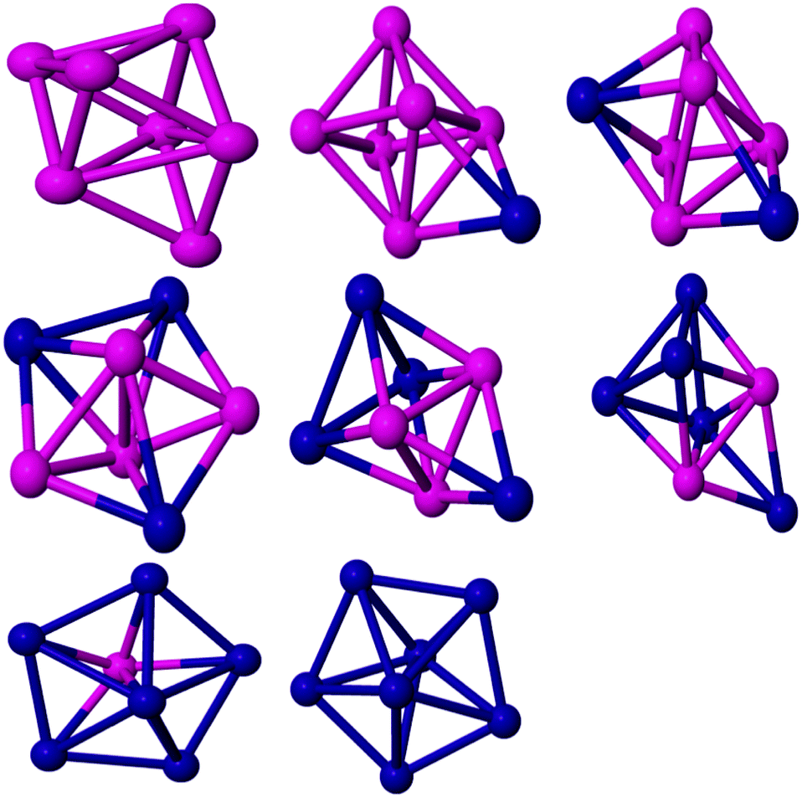
El poder de los clústeres
Los 'clusters' describen un grupo de empresas y recursos relacionados o mutuamente dependientes que se agrupan en un área definida o en un entorno virtual que depende de un fuerte compromiso con la conectividad.
Los clústeres se alimentan de la diversidad y el cambio.
Son singularmente diversos en estructura, sector y servicios. Es importante destacar que son impulsores con el potencial de reactivar la economía. Se crea nuevo valor cuando: la innovación técnica, la creatividad y el espíritu empresarial se despliegan juntos para resolver problemas de sostenibilidad

Slide 40
ENFOQUE EN EL GRUPO DE SOSTENIBILIDAD DE GALÉS
Un Clúster de Sostenibilidad bien facilitado y productivo apoyará a las empresas en su viaje de mejora continua para ofrecer los valores de resiliencia, calidad, responsabilidad y autenticidad.
F ood and Drink Wales estableció un Clúster de Sostenibilidad para utilizar el exitoso enfoque de triple hélice adoptado por otros Clústeres de Alimentos y Bebidas de Gales. Este modelo incluye al gobierno, la industria y la academia trabajando de la mano para abordar los problemas comunes de la industria y colaborar para impulsar la industria galesa de alimentos y bebidas.

Slide 41
ENFOQUE EN EL CLÚSTER DE SOSTENIBILIDAD DE SUECO
El proyecto de Desarrollo de Clústeres Sostenibles tiene como objetivo promover el crecimiento de un sector de ciencias de la vida sólido y sostenible, donde Estocolmo/Uppsala, Suecia, se perciba como un entorno de desarrollo líder a nivel internacional para las empresas de ciencias de la vida y, por lo tanto, se mencione entre los cinco principales entornos de ciencias de la vida en Europa. .El sector de las ciencias de la vida en Uppsala se enfrenta a desafíos y necesita un cambio. Esos desafíos consisten en un futuro cambio generacional con el riesgo de una pérdida significativa de habilidades y una revolución industrial que hace que los límites de la industria se desdibujen. Para enfrentar estos desafíos, el proyecto de Desarrollo Sostenible de Clústeres quiere crear nuevas formas de formación de clústeres y colaboración en ciencias de la vida.A largo plazo, el objetivo es promover el crecimiento de un sector de ciencias de la vida sólido y sostenible en el que Uppsala, como región, se perciba como un entorno de desarrollo líder a nivel internacional. El Desarrollo Sostenible de Clústeres colaborará con otros actores para lograr sus objetivos. Para desarrollar y ampliar la organización del clúster, la colaboración se vinculará entre la academia, las empresas y la sociedad en ciencias de la vida.

Slide 42
El poder de los ecosistemas
Los ecosistemas son una forma de ver el mundo. En 2021, Impact Hub Amsterdam realizó un estudio fundamental sobre la práctica de la construcción de ecosistemas. Combina operaciones prácticas y consideraciones estratégicas/académicas. Sostienen que los ecosistemas son en realidad difíciles de explicar y difíciles de "gestionar", pero siguen siendo un enfoque significativo porque permiten:
encontrar y colaborar con socios diversos pero de igual valor
aprendizaje paralelo, experimentación y realización de nuevas formas de avanzar
el surgimiento de redes de confianza que perduran más allá de los “proyectos” Ecosystems are a way of looking at the world.

Slide 43
El poder de los ecosistemas
Impact Hub Amsterdam describe que un constructor de ecosistemas es una persona u organización que toma la perspectiva del todo y alberga el surgimiento de relaciones nuevas y más profundas para crear más impacto en la búsqueda de un propósito compartido.

Slide 44
Impact Hub Amsterdam destaca las cinco fases de la construcción de ecosistemas que se pueden resumir como:
Fase 01 | Convocatoria de partes interesadas
En la mayoría de los ecosistemas, ya había una serie de conexiones entre los miembros de ciertos grupos de partes interesadas. Se describe como una creciente sensación sentida de cambio y “ganas” de hacer algo diferente. T
Esta fase se caracteriza por un anhelo de algo nuevo y de descubrirlo junto con otros en 'el campo'. También puede ser un momento para que los actores del ecosistema dejen de lado viejas creencias para ingresar a un espacio nuevo y más generativo.
Es en este lugar donde la convocatoria puede surgir naturalmente de un grupo mismo y/o ser convocada por una organización (o individuo) que ve el potencial de unir al ecosistema en torno a un problema o tema compartido.

Slide 45
Fase 02 | Convergencia
A medida que crece el interés compartido, diversos jugadores comienzan a converger en torno a un propósito compartido, o la exploración del propósito, si aún no está claro. El Laboratorio de Moda Sostenible en Brasil pasó los primeros dos años principalmente desarrollando las relaciones, detectando futuros posibles, mapeando sistemas y explorando una teoría de cambio compartida. El papel de su constructor de ecosistemas fue en gran medida nutrir las relaciones y construir una perspectiva de sistemas compartidos.
Informan que la convergencia puede ocurrir de dos maneras: a través del compromiso con la relación primero "estamos juntos en esto" y con la confianza de que surgirá un propósito compartido convincente para llevar al grupo al siguiente nivel o a través del contenido con un cambio con nombre que “x necesita hacer la transición” y obligar a los jugadores que estén interesados a emprender un viaje juntos.
A veces, esta puede ser la fase que trata de dar sentido a dónde se dirige todo, y si vale la pena invertir tiempo y recursos en ella mientras se embarca en este viaje de emergencia impredecible pero prometida. La importancia de incorporar nuevos participantes: generar confianza, acoger con apertura y curiosidad, y también alentar a los participantes a reflexionar sobre su propio papel a medida que exploran el compromiso es clave.

Slide 46
Fase 03 | Atención Ecosistema + Cultivo
Aquí el trabajo se vuelve más hacia adentro para profundizar y construir más relaciones simbióticas, con el constructor del ecosistema prestando atención a dinámicas como la relación entre actores más pequeños y más grandes y cómo permitir una colaboración óptima, o quién más necesita ser invitado al ecosistema para traer experiencia o una perspectiva faltante. A medida que el ecosistema crece y comienza a iniciar acciones de impacto externo, la cultura interna evoluciona y la cultura (estado interior) y la cohesión se vuelven más importantes.
El ecosistema se vuelve más complejo a medida que la interacción entre las culturas y las prácticas de las organizaciones individuales interactúan con la cultura emergente del ecosistema colectivo. No todo es armonía y, en esta fase, surgirán los conflictos. Esta es básicamente una buena noticia y difícil al mismo tiempo. Buenas noticias porque las personas aportan su información y sus puntos de vista. También es difícil porque los conflictos también pueden convertirse fácilmente en destructivos. El papel específico del constructor de ecosistemas es crear las condiciones propicias para que se produzcan conflictos constructivos. También hay un impulso por la relevancia externa y “pasemos a la acción”.

Slide 47
Fase 04 | Divergencia
La divergencia tiene expresiones saludables y no saludables. En un ecosistema de impacto, el ecosistema atrajo a tantos intermediarios entusiastas que superó a los beneficiarios originales a los que el ecosistema había tratado de responder.
La madurez significaba saturación y era muy costoso de mantener, ya que intentaba sobrevivir a su propia utilidad. En otros casos, el sistema se acostumbró o se sintió cómodo consigo mismo y, por lo tanto, se cerró y, sin aire fresco nuevo, se cerró rápidamente.
En algunos casos, la naturaleza orgánica se formalizó demasiado “porque necesitábamos escribirlo todo” y/o la política buscó cooptar o extraer de prácticas exitosas”.

Slide 48
Fase 05 | Encarnación del Nuevo Pensamiento + Hacer
Esta última fase es de normalización , o integración, donde la nueva perspectiva, prácticas y experimentos se incorporan al siguiente nivel de cómo se comporta el sistema.
Aquí es donde, al buscar la transición en un tema o área temática específica, el camino que ha sido iluminado con la visión de lo que podría ser posible (Fase 01-03) se convierte en una práctica integrada y fundamentada.
Este es el lugar donde ponemos las ideas en acción/ comportamiento y cultivamos nuevos canales de colaboración y visibilidad. A menudo, también es el comienzo de un nuevo ciclo, con una nueva "picazón" y posibles nuevas coaliciones de partes interesadas para convocar, y nuevos roles para las organizaciones , incluidos los constructores de ecosistemas.

Slide 49
ECOSISTEMA en ACCIÓN
El Centro de Redescubrimiento es el Centro Nacional para la Economía Circular en Irlanda. Con sede en Boiler House reutilizado en Ballymun, es un movimiento creativo que conecta personas, ideas y recursos para apoyar una vida más ecológica y baja en carbono. Reúnen las habilidades y la experiencia de artistas, científicos, diseñadores y artesanos unidos en un propósito común de sostenibilidad.
Han desarrollado una instalación ecológica de demostración a medida y apoyan cuatro empresas sociales de reutilización: Rediscover Furniture, Rediscover Fashion, Rediscover Paint y Rediscover Cycling. Estas empresas utilizan materiales no deseados para el desarrollo y diseño de nuevos productos, lo que demuestra una eficiencia efectiva de los recursos, la reutilización y una vida con bajas emisiones de carbono. Cuenta con el apoyo de un espectro de financiadores , incluidos la EPA, el Departamento de Comunicaciones, Acción Climática y Medio Ambiente y el Ayuntamiento de Dublín.

Slide 50
Muchas gracias por completar nuestro curso. Continúe participando a través de los canales de las redes sociales: -
Futuros Sostenibles para Centros Empresariales (facebook.com)
Perfil / Gorjeo
(17) Futuros sostenibles para centros empresariales: descripción general | LinkedIn

Slide 51
ECOSISTEMA en ACCIÓN
Manon Klein de Impact Hub Amsterdam compartió el papel cambiante de Impact Hub Amsterdam en el ecosistema alimentario local. Impact Hub Amsterdam comenzó a organizar incubadoras (2010) y aceleradores (2013) para emprendedores sociales y a construir una comunidad en torno al emprendimiento de impacto, trabajando en apoyo de los Objetivos de Desarrollo Sostenible.
Todavía continúa haciéndolo, pero en los últimos años Impact Hub Amsterdam decidió centrarse en temas específicos, como la economía circular y las cadenas alimentarias sostenibles. Como Impact Hub Amsterdam notó una brecha entre el creciente número de nuevas empresas de alimentos sostenibles y el creciente interés en el mercado, decidió desarrollar una iniciativa específica sobre alimentos, más que solo incubación y aceleración: Impact Hub Sustainable Food Ecosystem

